Slide 1
A Importância da Comunidades de Prática de Compras no Brasil
Cilair Rodrigues de Abreu
Jamaica, novembro de 2016

Slide 2
Conhecendo a Escola Nacional de Administração Pública - Enap
A Enap é uma escola de governo criada em 1986, que oferece capacitação em Administração Pública para os servidores públicos federais.
Atua nas áreas de Desenvolvimento Técnico-Gerencial, Formação de Carreiras, Aperfeiçoamento para Carreiras, Pós-Graduação, Projetos Especiais, Pesquisa e Publicações.
Em 2015 foram capacitados 16.165 servidores em cursos presenciais e 74.600 à distância.

Slide 3
Volume de Compras no Governo Federal
Em 2016, o Governo Federal já comprou US$ 9,8 bilhões em mais de 86 mil processos.*
* Preço médio de venda do dólar comercial entre 01/01/16 a 23/11/16

Slide 4
A Importância do Pregão Eletrônico nas Compras no Governo Federal
Detalhamento dos Pregões quanto ao objeto, a forma de compras e ao tipo.

Slide 5
A importância da Área de Compras (CoP)
* Preço médio de venda do dólar comercial entre 01/01/16 a 23/11/16

Slide 6
Comunidades de Práticas
O que são comunidade de prática?
Ambiente Virtual de Aprendizagem
Desafios
Portal Comunidades (Sei!, Siorg e Compras Públicas)
Comunidade de Compras Públicas (CoP)

Slide 7
Conceito
Comunidade de Prática é um espaço que reúne um grupo de pessoas com interesses comuns visando ao compartilhamento de informações e conhecimentos de forma livre e criativa, por meio da interação, a fim de conceber relações contínuas e soluções aos problemas cotidianos.

Slide 8
Objetivos da Enap nas CoP
Incentivar a troca de conhecimentos e experiências, em ambiente que propicia às pessoas o aprender com e por meio do outro.
Formar rede de produção coletiva.
Conectar os egressos dos cursos realizados na Enap, tanto presenciais quanto a distância.
Possibilitar o aprofundamento da teoria relacionada a questões que surgem de demandas do trabalho.

Slide 9
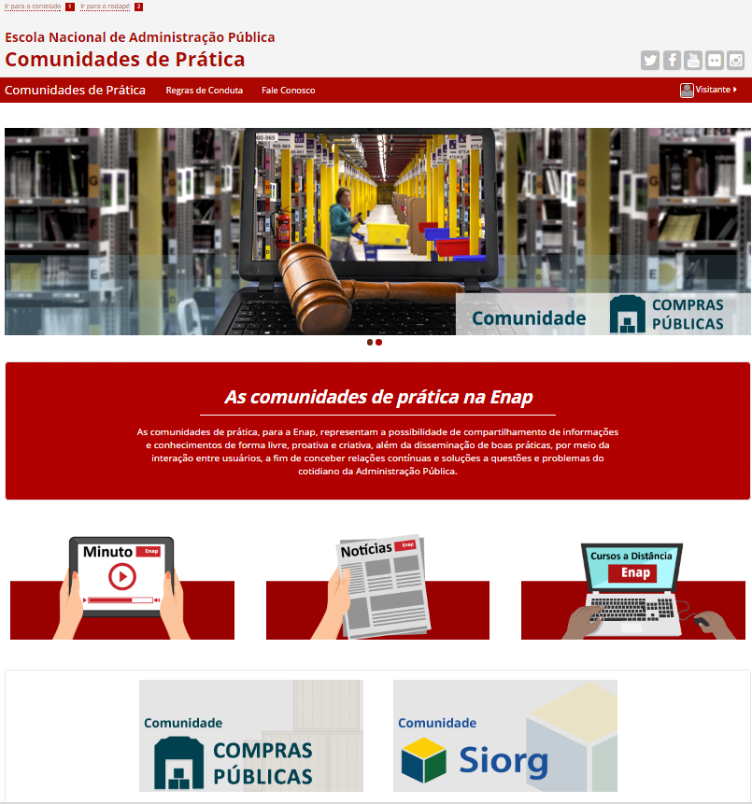
Ambiente virtual de aprendizagem da CoP
Possibilidade de emissão de relatórios.
Ferramentas e atividades de colaboração (fóruns, wikis, glossários, atividades).
Notificações automáticas.
Gerenciamento de usuários e permissões.
http://comunidades.enap.gov.br/

Slide 10
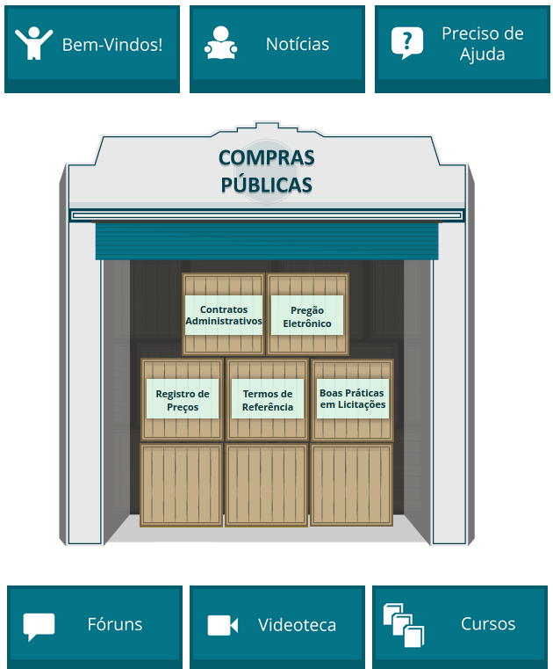
Comunidade de Prática - Compras Públicas
Iniciativa do BID e da Enap;
Busca inovar os espaços educativos da Escola por meio da interação entre os usuários;
Objetiva o compartilhamento de informações e conhecimentos sobre diversos temas que se relacionam a partir da temática central "Compras Públicas".
Notes:
É uma iniciativa concebida pelo BID e pela Enap com objetivo de inovar os espaços educativos da Escola por meio da interação entre os usuários, de forma a promover o compartilhamento de informações e conhecimentos sobre diversos temas que se relacionam a partir da temática central "Compras Públicas", a fim de conceber relações contínuas e soluções aos problemas cotidianos.

Slide 11
Fóruns
Comunidade de Prática - Compras Públicas
Os fóruns são uma poderosa ferramenta de interação e aprendizado.
Neles, os membros da comunidade podem interagir com outros participantes e tirar dúvidas, compartilhar conhecimentos interessantes, dar exemplos de sucesso e, claro, aprender muita coisa importante com as experiências dos colegas.
Cada Fórum tem uma temática específica.

Slide 12
Comunidade de Prática - Compras Públicas
Fóruns - Organização
Os Fóruns da CoP de Compras Públicas são organizados de acordo com cinco temáticas:
Contratos Administrativos.
Registro de Preços.
Termos de Referência.
Boas Práticas em Licitações.
Pregão Eletrônico.
Notes:
Os Fóruns da CoP de Compras Públicas são organizados de acordo com cinco temáticas.
O ambiente virtual da CoP Compras Públicas está organizado em cinco temáticas que se relacionam a com uma temática específica:
1

Slide 13
IMPORTANTE!
Existem diferentes níveis de participação em uma CoP e um erro comum é tentar encorajar todos os membros a participarem de uma forma igual.
Os membros acabam se dividindo em três grupos:
O grupo principal ou central (10 a 15 % dos integrantes) é aquele formado pelos indivíduos mais engajados. Eles são o coração da CoP e guiam a comunidade na sua agenda de aprendizados.

Slide 14
IMPORTANTE!
O grupo ativo (15% a 20%) são pessoas que frequentam reuniões, eventualmente participam de fóruns, porém sem a intensidade e a regularidade do grupo central.
Os participantes que formam o maior contingente das CoP, de 65% a 75%, fazem parte do grupo periférico e raramente participam. São membros que assistem a interatividade dos que estão nos grupos principal e ativo.

Slide 15
Desafios das Comunidades
Fomentar e manter a participação dos interessados.
Moderar fóruns.
Regras de conduta.
Gestão do conteúdo.
Credibilidade das informações postadas.

Slide 16
Comunidades de Prática de Compras no Brasil
Cilair Rodrigues de Abreu
Jamaica, novembro de 2016

